Slide 1
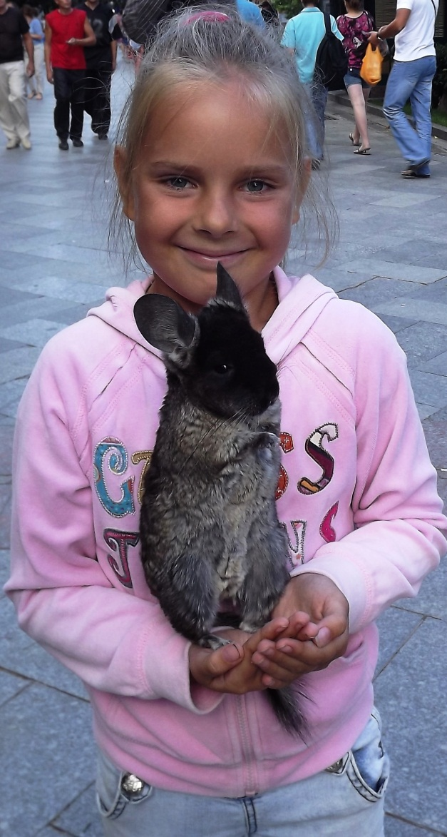
Знакомьтесь – это Валера! Я познакомилась с ним в Ялте… Валера – шиншилла. Он очень смышлёный и дружелюбный.

Slide 2
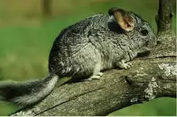
Валера и его родственники рода Шиншиллы (Chinchilla) обитают колониями в горах Южной Америки - Андах в странах Перу, Чили и Боливии. В девятнадцатом веке на шиншилл активно велась охота и это очень плохо, ведь - это очень добрый зверек.

Slide 3
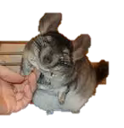
Шиншилла - отличный домашний питомец
У шиншиллы покладистый характер, добрый нрав, она не имеет запаха, что делает ее хорошим животным для домашнего содержания.
Считаясь грызуном, по внешности и весу шиншилла очень похожа на кролика.
Среди грызунов шиншилла - долгожитель...

Slide 4
Шерсть Шиншиллы бывает различных цветов. Наиболее распространенный цвет серебристо-серый, а также белый, бежевый, черного дерева и сапфир (слабо-сиреневый) цвет.
Шиншиллы имеют очень нежную и мягкую шерсть, поэтому иногда бывает трудно их взять в руки. При необходимости шиншиллу можно держать за хвост, взяв у основания и поддерживая туловище другой рукой.

Slide 5
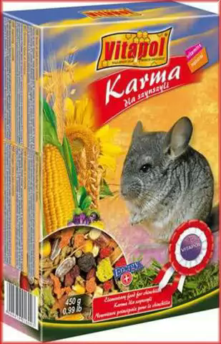
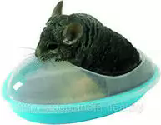
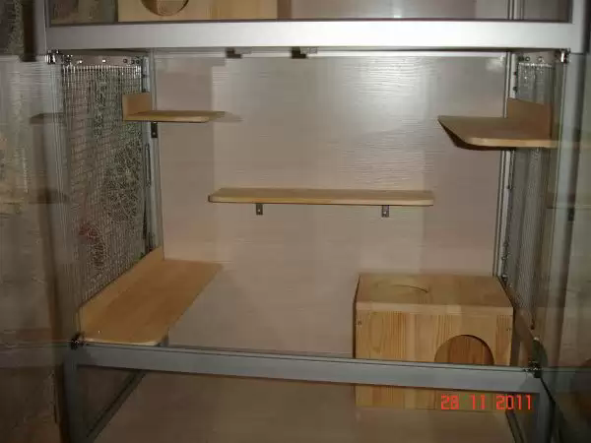
Для содержания шиншиллы дома важно иметь большую клетку.
Кормить шиншиллу нужно специальным кормом. Вода должна находиться в клетке постоянно, в поилке, в подвешенном состоянии и меняться каждый день на свежую, во избежание попадания бактерий.
И конечно, купите ванночку с песком – для купания!

Slide 6
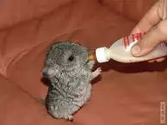
Но самое главное для Валеры –это ваша забота и уход!

